Slide 1
Ce que l’on sait faire
Découverte du monde – Anglais
⇨ Link the numbers

Slide 2
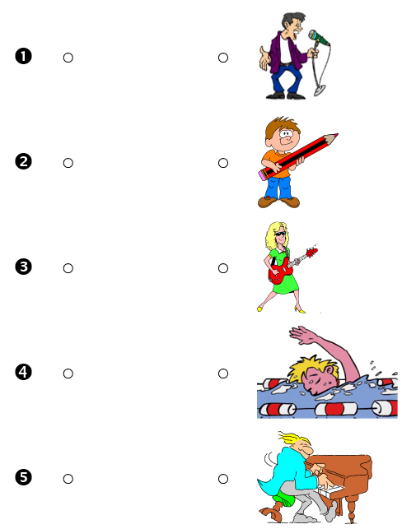
Link the numbers to the right pictures.

Slide 3
Let’s correct.

Slide 4
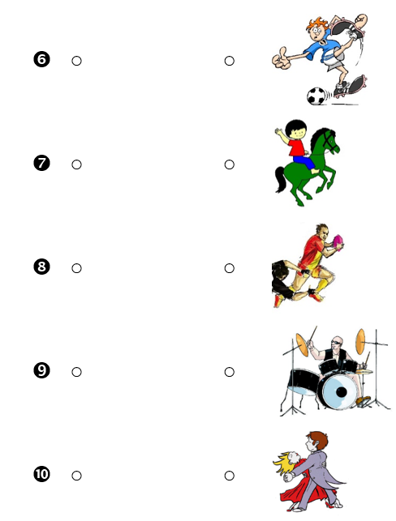
Link the numbers to the right pictures.

Slide 5
Let’s correct.

